Slide 1

国際都市への挑戦
～多文化共生の人材育成～
2019年 12月22日(日)
「副首都・大阪」大学連携プロジェクト 成果発表会
関西大学 政策創造学部 橋口ゼミ
澤田 剛 影山栄恵 切目廣太 辻野ヘレナ

Slide 2
「副首都・大阪」４つの役割
西日本の首都
首都機能バックアップ
アジアの主要都市
民都

Slide 3
目次
１. 提案
２. 大阪の現状と課題
３. ５つの目標
４. 将来のビジョン
５. エピローグ

Slide 4
１. 提案
ＩＥＧｓ
「新時代の国際的な教育目標」
（Ⅰnternational Ｅducational Ｇoals）

Slide 5
２. 大阪の現状と課題
①グローバルな人材育成
求められる
異文化への理解

Slide 6
２. 大阪の現状と課題
①グローバルな人材育成
求められる異文化への理解
文部科学省「グローバル人材の育成について」より
グローバル人材の定義
○ 「グローバル人材」の概念を整理すると、概ね、以下のような要素。
    要素Ⅰ： 語学力・コミュニケーション能力
    要素Ⅱ： 主体性・積極性
    要素Ⅲ： 異文化に対する理解と母国のアイデンティティー
Notes:
総務省 グローバル人材育成の推進に関する政策評価
・豊かな語学力
・コミュニケーション能力
・主体性
・異文化理解
→大阪のポテンシャルを活かした異文化理解教育

Slide 7
２. 大阪の現状と課題
②成長している都市と大阪
枯渇する
グローバル人材

Slide 8
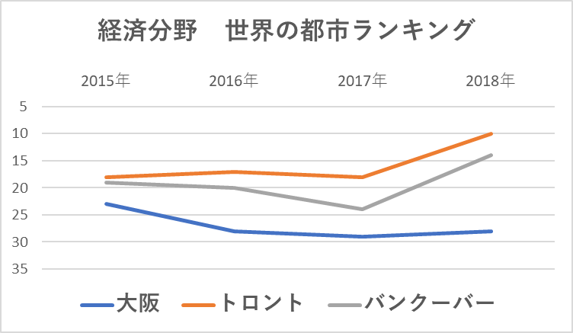
２. 大阪の現状と課題
②成長している都市と大阪
枯渇するグローバル人材
〈大阪〉「人材の豊富さ」
「ビジネスの成長性」
      の指標が低い
〈カナダ〉「ビジネスサポート人材の多さ」
    「優秀な人材確保の容易性」
の指標が高い
「世界の都市総合力ランキング2018」(Global Power City Index, GPCI)より作成
Notes:
世界の都市総合力ランキング
・経済
・経営者
→「人材の豊富さ」「ビジネスの成長性」が低い
カナダのトロント・バンクーバーは「ビジネスサポート人材の多さ」「優秀な人材確保の容易性」が高く、トップ10入り
→今後経済成長するには、成長の土台である「グローバル人材」が必要

Slide 9
２. 大阪の現状と課題
②成長している都市と大阪
枯渇するグローバル人材
経済分野 世界の都市ランキング
 | 2015年 | 2016年 | 2017年 | 2018年
ニューヨーク | 3位 | 3位 | 1位 | 1位
ロンドン | 2位 | 2位 | 2位 | 2位
東京 | 1位 | 1位 | 4位 | 3位
トロント | 18位 | 17位 | 18位 | 10位
バンクーバー | 19位 | 20位 | 24位 | 14位
大阪 | 23位 | 28位 | 29位 | 28位
〈大阪〉「人材の豊富さ」
「ビジネスの成長性」
      の指標が低い
〈カナダ〉「ビジネスサポート人材の多さ」
    「優秀な人材確保の容易性」
の指標が高い
「世界の都市総合力ランキング2018」(Global Power City Index, GPCI)より作成
Notes:
世界の都市総合力ランキング
・経済
・経営者
→「人材の豊富さ」「ビジネスの成長性」が低い
カナダのトロント・バンクーバーは「ビジネスサポート人材の多さ」「優秀な人材確保の容易性」が高く、トップ10入り
→今後経済成長するには、成長の土台である「グローバル人材」が必要

Slide 10
２. 大阪の現状と課題
③教育現場の現状
変化する社会
追いつかない対応

Slide 11
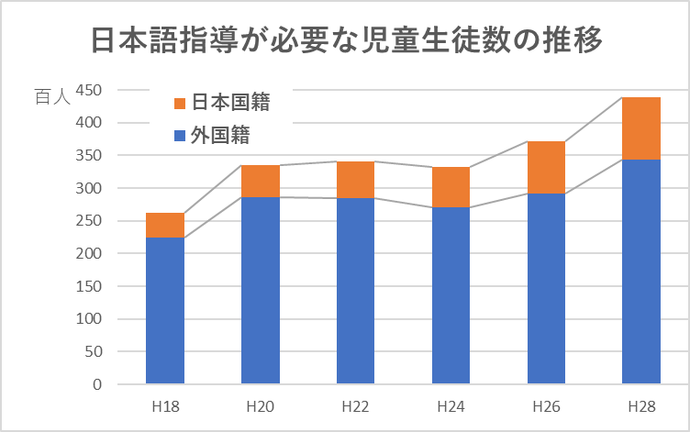
２. 大阪の現状と課題
③大阪の教育現場
変化する社会 追いつかない対応
〈日本語指導を必要とする児童〉
１０年間で１.７倍に増加
文部科学省「外国人児童生徒等教育の現状と課題」より作成

Slide 12
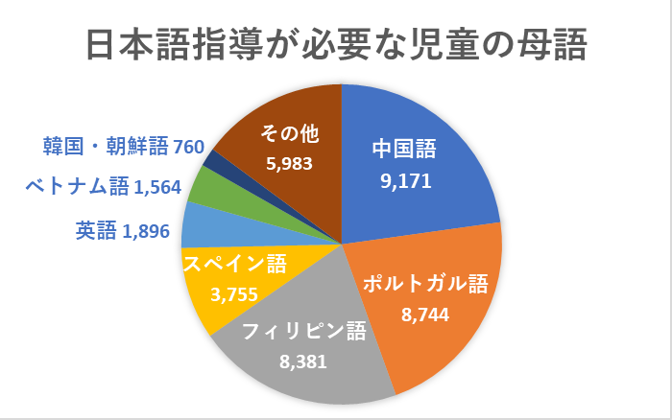
２. 大阪の現状と課題
③大阪の教育現場
変化する社会 追いつかない対応
〈多様化する家庭環境〉
家庭環境の多様化により
現場レベルでの対応が
求められている
文部科学省「外国人児童生徒等教育の現状と課題」より作成

Slide 13
２. 大阪の現状と課題
③大阪の教育現場
変化する社会 追いつかない対応
〈進まない多文化共生教育〉
ビジョンはあるが、具体化できていない
「大阪市教育振興基本計画」平成 ２９ 年 ３ 月 大阪市教育委員会
  多文化共生教育の推進（p２７）
  教育委員会事務局が取り組む内容
    多文化共生教育推進事業（国際クラブ指導員や日本語指導協力者の派遣、多文化共生 教育センター校の設置など）
    各区役所の、外国にルーツのある子どもへの支援事業と連携
Notes:
・大阪市教育振興基本計画：多文化共生ビジョンのみ、具体性なし
教育委員会：日本語・母国語はみえる。多文化共生がむずい。

Slide 14
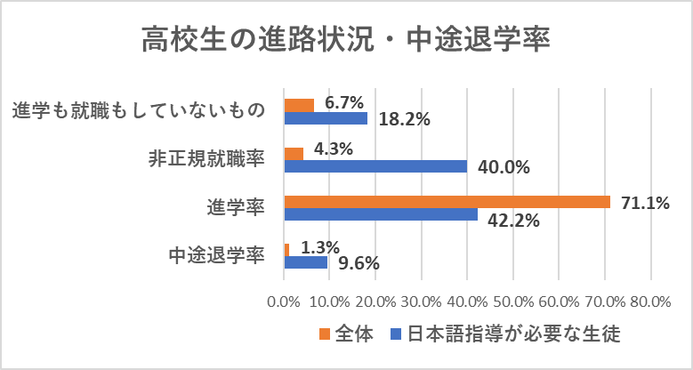
２. 大阪の現状と課題
③大阪の教育現場
変化する社会 追いつかない対応
〈進学への不安〉
中学卒業後の進路への
整備が進んでいない
文部科学省「外国人児童生徒等教育の現状と課題」より作成

Slide 15
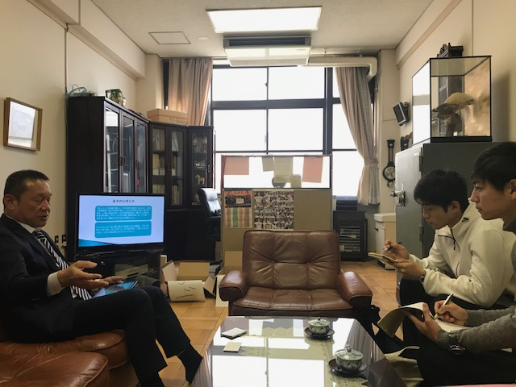
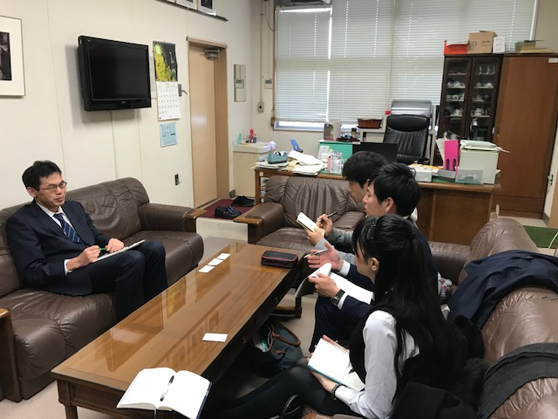
２. 大阪の現状と課題
③大阪の教育現場
変化する社会 追いつかない対応
〈人手不足の現場〉
Notes:
・日本語教育の人材不足
南こども教室キムさん：「担い手が必要」
南小学校長さん：課外授業も定員オーバー

Slide 16
３. ５つの目標
【異文化理解のポテンシャル】
〈歴史的背景〉
  同和問題
  在日韓国・朝鮮人
大阪では人権教育を
積極的に行ってきた
互いの違いを尊重する風土が息づいている

Slide 17
３. ５つの目標
ＩＥＧｓ
「新時代の国際的な教育目標」
（Ⅰnternational Ｅducational Ｇoals）

Slide 18
３. ５つの目標
ＩＥＧｓ「新時代の国際的な教育目標」
  １. 異文化への理解をすべての子供たちに
  ２. 日本だけでなく母国の教育を
  ３. みんなで見守ろう、みんなで支えよう
  ４. 誰もが学び続けることのできる社会を
  ５. 現場への充分な援助で目標を達成しよう

Slide 19
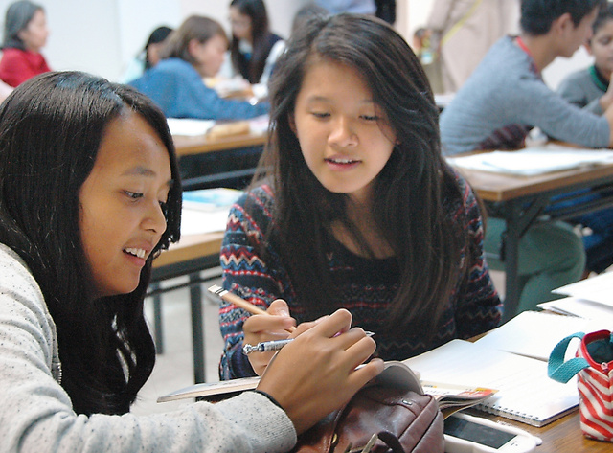
３. ５つの目標
ＩＥＧｓ「新時代の国際的な教育目標」
  １. 異文化への理解をすべての子供たちに
すべての子供たちに異なる文化に
触れる機会を積極的に作り出すことで
異文化理解を育む

Slide 20
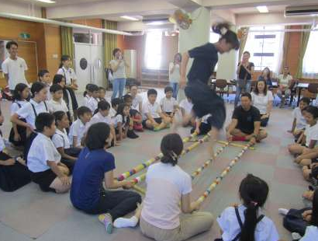
３. ５つの目標
ＩＥＧｓ「新時代の国際的な教育目標」
  ２. 日本だけでなく母国の教育を
それぞれの国にルーツを持つ子供たちが集まり文化を学ぶ
大阪市立南小学校・スマイルクラス
母国教育によって
「自分らしさ」を育む

Slide 21
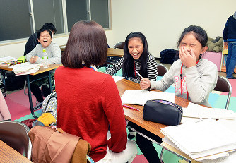
３. ５つの目標
ＩＥＧｓ「新時代の国際的な教育目標」
  ３. みんなで見守ろう、みんなで支えよう
学校と地域が協力しながら包括的に
子供たちを支えている「Minamiこども教室」
地域の資源・人材を活かすことで
地域貢献の好循環を

Slide 22


３. ５つの目標
ＩＥＧｓ「新時代の国際的な教育目標」
  ４. 誰もが学び続けることのできる社会を
子供たちが先の学びを
求めていけるような
進学の道筋を

Slide 23

３. ５つの目標
ＩＥＧｓ「新時代の国際的な教育目標」
  ５. 現場への充分な援助で目標を達成しよう
日本語指導に対応できる
人材の育成を

Slide 24
３. ５つの目標
ＩＥＧｓ「新時代の国際的な教育目標」
〈教育カリキュラム〉
  ・異文化教育
  ・母国教育
〈システム・体制〉
  ・地域の連携
  ・進学への道筋（高校・大学）
  ・教育人材の充実（資金・人材）

Slide 25
４. 将来のビジョン
異文化理解のポテンシャルを持つ
大阪でこそグローバル人材の育成を
これからの社会を担う人材を
教育によって持続的に輩出

Slide 26
４. 将来のビジョン
大阪が人的資源で
日本・アジアを牽引
副首都・大阪の実現へ

Slide 27
５. エピローグ
「ピンチをチャンスに」
Notes:
「ピンチをチャンスに」
浪速区や中央区で１０か所取材した。皆さん前を向いていた。
はじめは外国籍住民が増えているというネガティブな課題に対してどう提案しようか考えていたが、それをポジティブにとらえられていなかった。

Slide 28

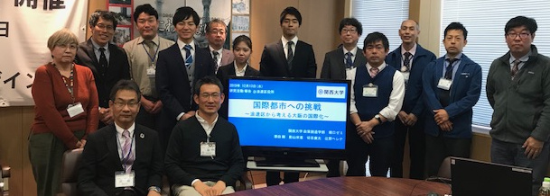
新たな教育から 副首都・大阪へ！

